Slide 1
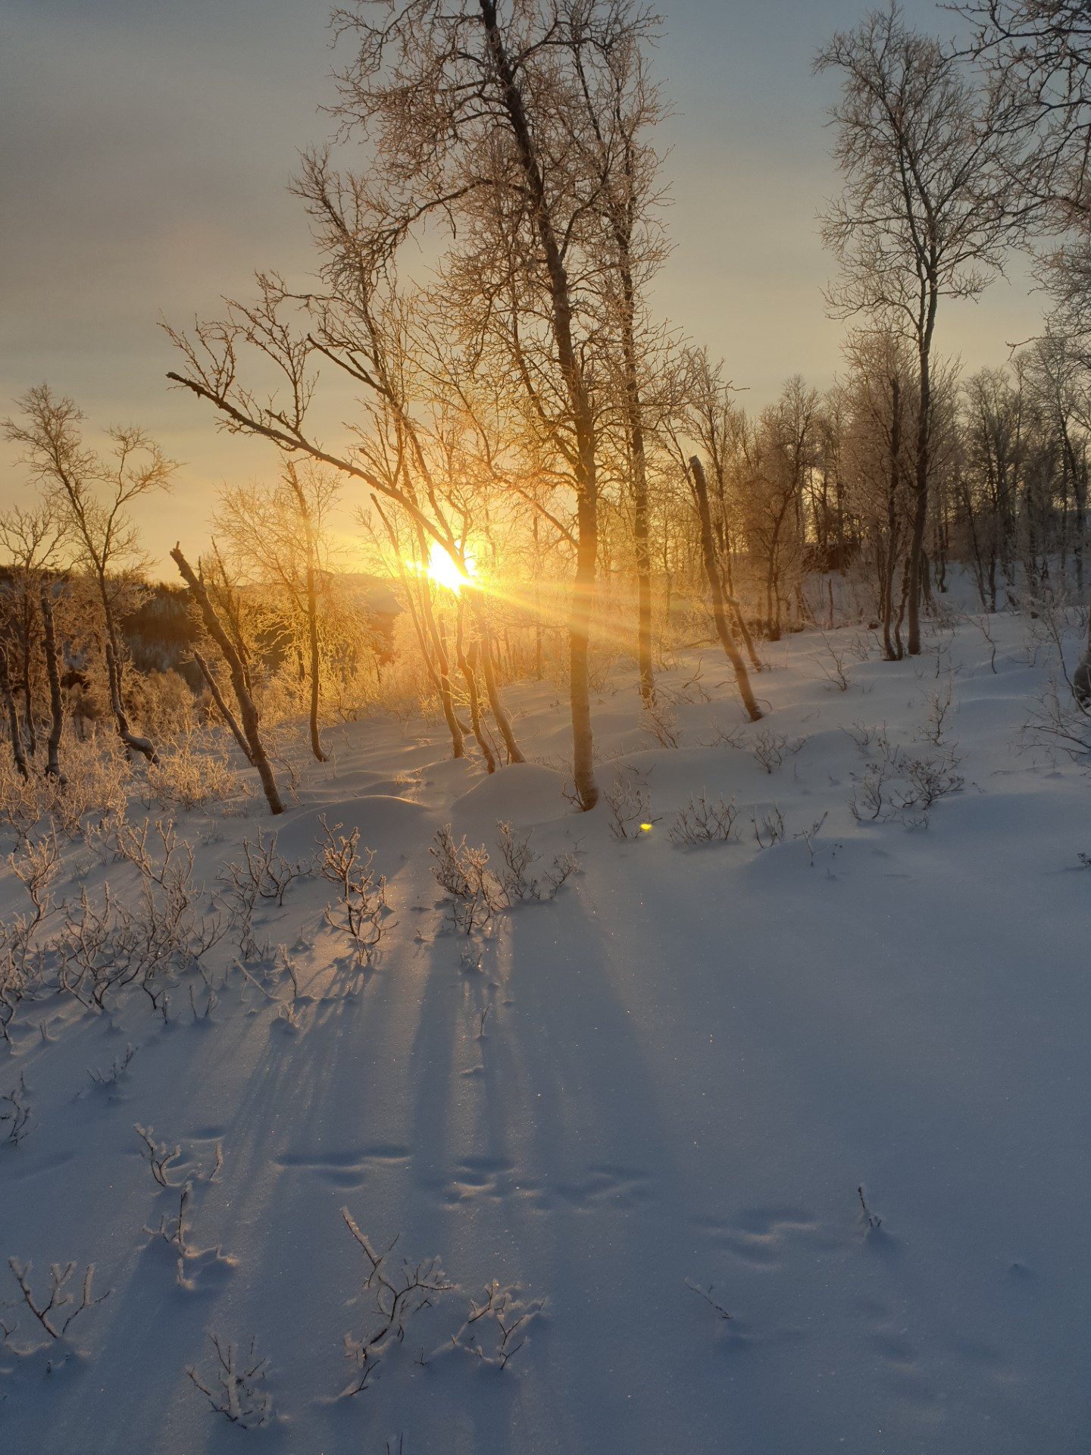
Hukommelsesteam i Fauske kommune
Samhandling – mot felles mål
Kontaktinformasjon
Kontakt oss gjerne for en uforpliktende samtale! Vi har taushetsplikt og all informasjon blir behandlet konfidensielt!
Telefon:
Mandag til torsdag 08.00-15.00
75 60 49 43
E-post:
Hukommelsesteamet@fauske.kommune.no
Adresse: Helsetunet 2, 8200 Fauske
Er du eller noen av dine nærmeste rammet av sviktende hukommelse eller demenssykdom?

Slide 2
Hukommelsesteamet
i Fauske kommune:
Hukommelsesteamet består av sykepleiere med kompetanse om og erfaring fra demensomsorgen.
Vi er et lavterskel tilbud for personer med demens, personer under utredning og deres pårørende så lenge de bor hjemme. Enkeltpersoner, pårørende, venner, annet helsepersonell eller fastleger kan ta kontakt med oss for en uforpliktende samtale.
Tegn på demens kan blant annet være:
• Nedsatt korttidshukommelse
• Vanskelig å finne igjen ting
• Vansker med å gjenkjenne folk
• Leter etter ord
• Forvirring i forhold til tid og sted
• Forandringer i atferd og personlighet
• Mindre initiativ og engasjement
• Problemer med å lære nye ting
• Problemer med praktiske gjøremål
Hvorfor er demensutredning viktig?
Utelukke andre sykdommer som har
demensliknende symptomer
Vurdering av medisiner
Sette i gang tiltak til riktig tid
Personen selv og pårørende får mulighet til å planlegge livet videre med demenssykdom, blant annet når det gjelder framtidsfullmakt, testamente arv, trygdeytelser og lignende
Omgivelsene forstår og lettere kan tilpasse seg situasjonen
Hva kan Hukommelsesteamet bidra med?
Utrede og kartlegge personer med mistanke om kognitiv svikt i samarbeid med fastlege
Rådgivning og veiledning
Informere om hjelpetilbud, hjelpemidler og gi praktiske råd for økt sikkerhet og bedre hverdagsmestring
Hjelp til å finne frem i systemet
Arrangere pårørendeskole 1 gang pr år.
Samarbeider med andre relevante tjenester

